Slide 1


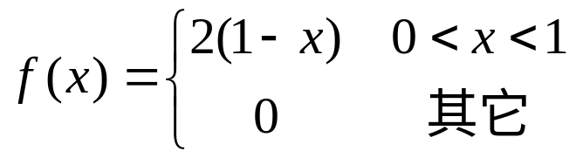


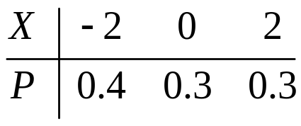

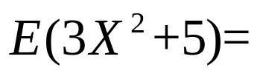



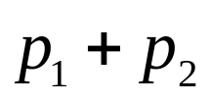
概率论与数理统计作业9（§3.1）
X | 0 1
P | 1/3 2/3
则
5/9
1. X、Y独立同分布，
4/9
2. 设X的密度函数为 ,则
1/3
1/6
-0.2
3. 随机变量的分布率为 ,则
13.4
4. 已知随机变量的分布列为P(X=m)=1/10, m＝2,4,…,18,20,
则
11
5. 对两台仪器进行独立测试，已知第一台仪器发生故障的概率为 ，第二台仪器发生故障的概率为 ．令X表示测试中发生故障的仪器数，则

Slide 2
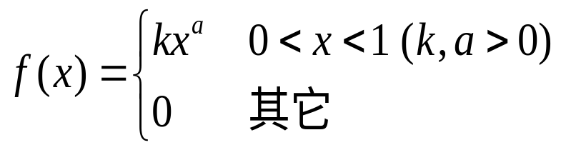


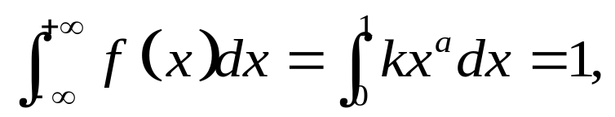
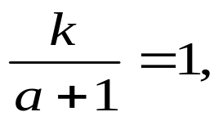
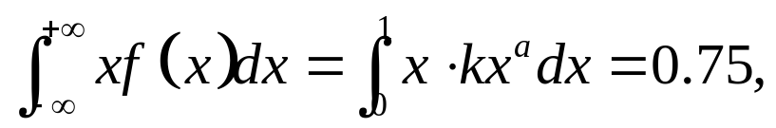

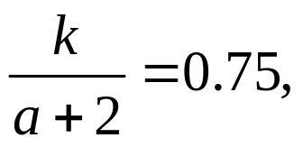
二、计算题
连续型随机变量的概率密度为
又知 ，求 k 和 的值。
解：由
得
又，
有
得
故由上两式解得k=3,a=2

Slide 3















2 对某工厂的每批产品进行放回抽样检查。若发现次品，则
立即停止检查而认为这批产品不合格；若连续检查5个产品
都是合格，则也停止检查而认为这批产品合格。设这批产品
的次品率为p，求每批产品抽查样品的平均数。
解
设随机变量X 表示每批产品抽查的样品数，则:
∴X 的概率分布表如下：

Slide 4
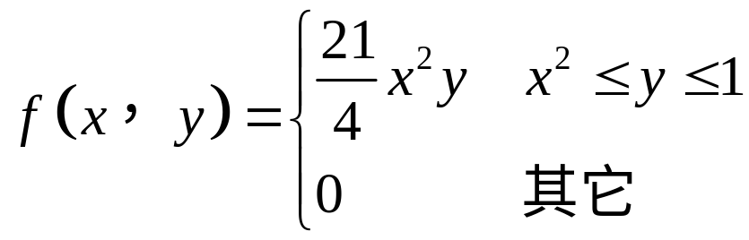
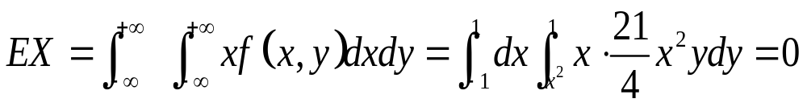
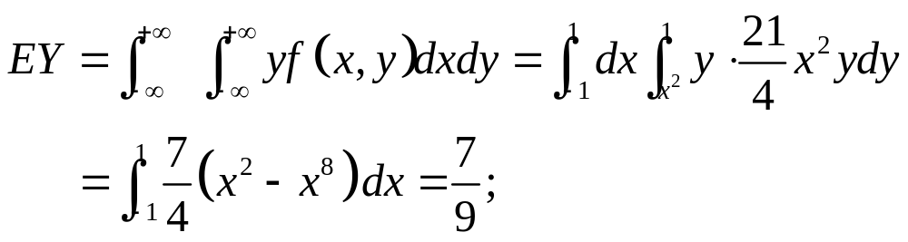
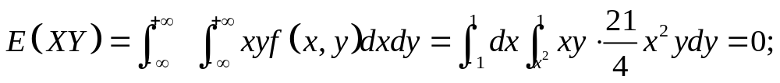
3．设二维随机变量(X,Y)的联合密度函数为
1）求EX, EY 及 E(XY)；
2）求X与Y的边缘密度函数；
解：1）

Slide 5
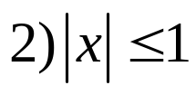
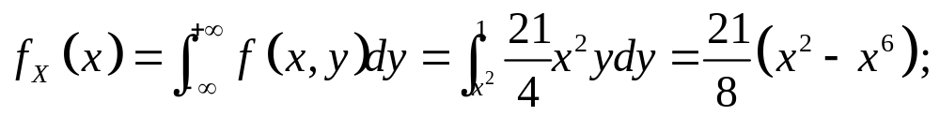
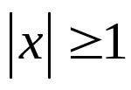
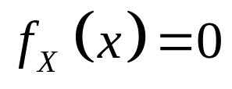
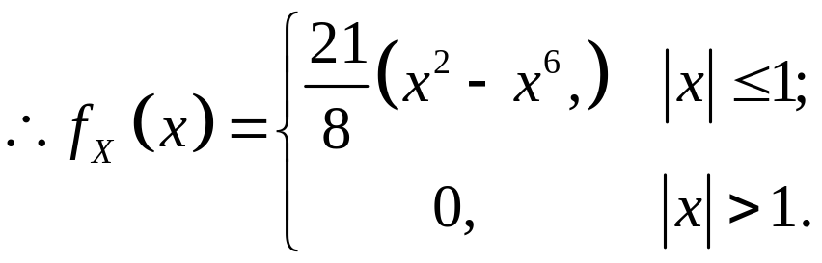

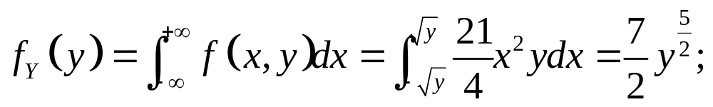

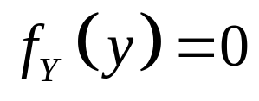
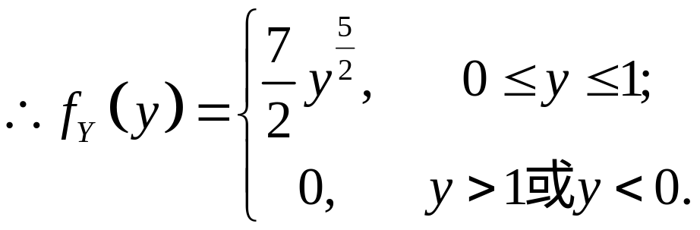
时，
时，
时，
时

Slide 6



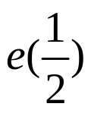





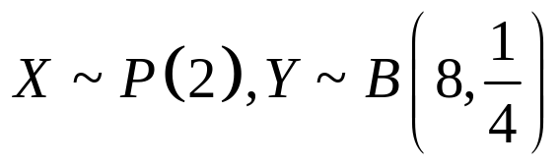
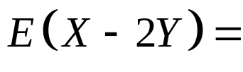

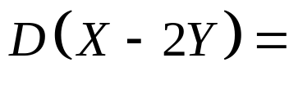

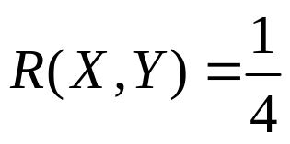







概率论与数理统计作业10（§3.2～§3.4）
一、填空题
设随机变量 相互独立，其中 在[0，6]上服从
均匀分布， 服从 ， 服从参数为 的泊松分布,
记 ，则
2. 随机变量X、Y相互独立，又
则 ， ．
3. 随机变量 相关系数 ,
则 = .
4、若 ，且 ，则n= , p= .

Slide 7
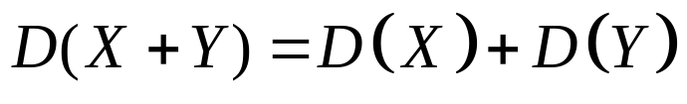

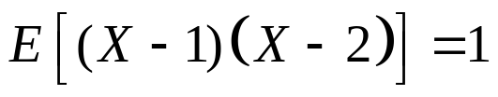



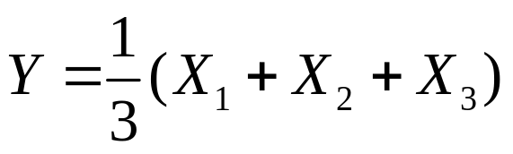

二、选择题
设随机变量X和Y的方差存在且不等于0，则
是X和Y的 （ ）
A）不相关的充分条件，但不是必要条件；
B）独立的必要条件，但不是充分条件；
C）不相关的必要条件，但不是充分条件；
D）独立的充分必要条件
B
A
2. 设 且 ，则 （ ）
A）1， B）2， C）3， D）0
3. 设 相互独立同服从参数 的泊松分布，
令 ，则 ( )
A）1. B）9. C）10. D）6.
C

Slide 8
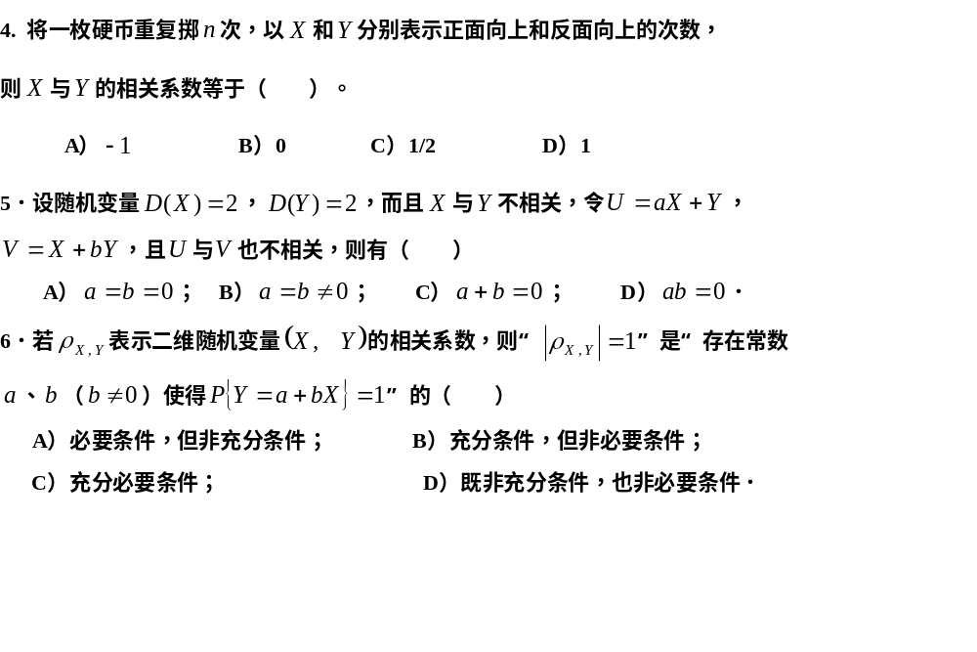



Slide 9








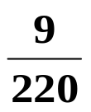

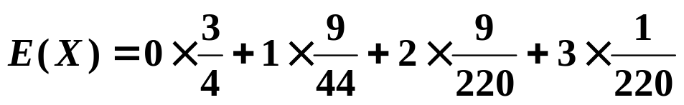
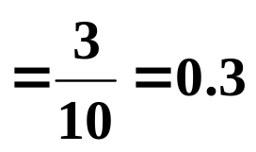
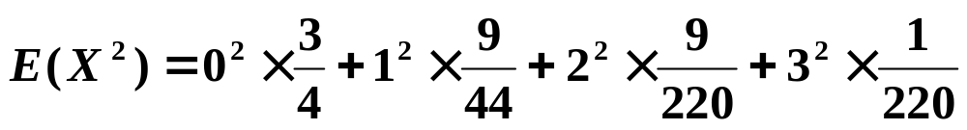
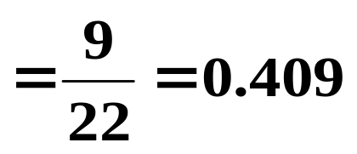
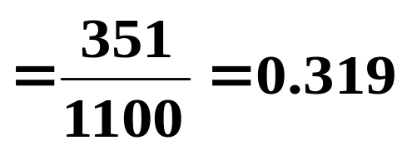

三、1.一批零件中有9个合格品与3个废品。安装机器时从中任取1个。如果每次取出的废品不再放回去，求在取得合格品以前已取出的废品数方差。
解
设在取得合格品以前已取出的废品数为X

Slide 10
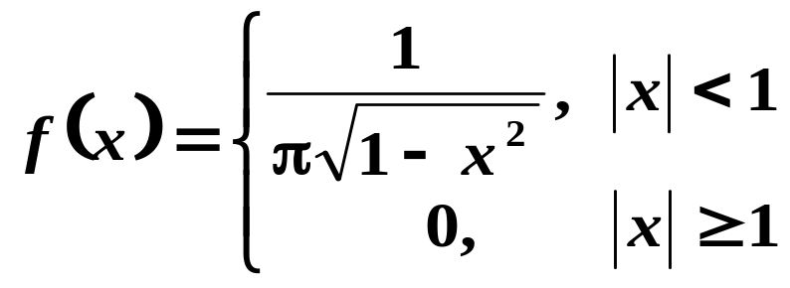
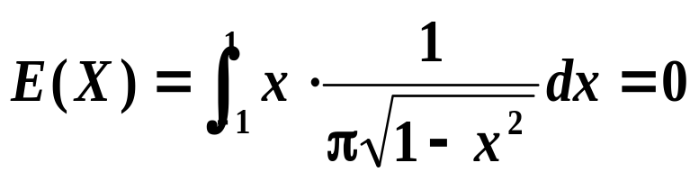

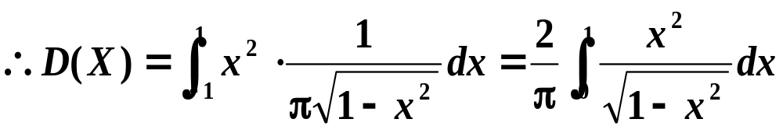

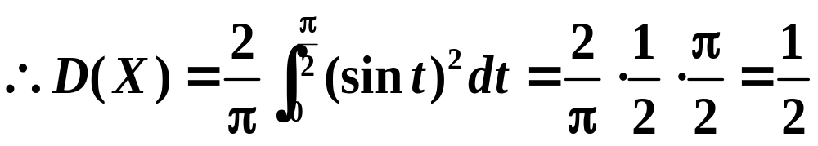
2 设随机变量X 的概率密度为：
求方差D (X)。
解
令

Slide 11









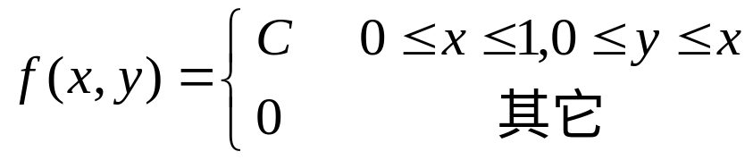
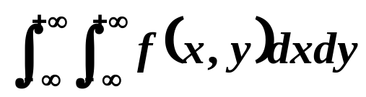
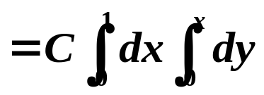
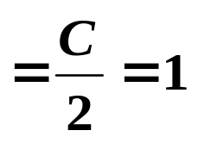

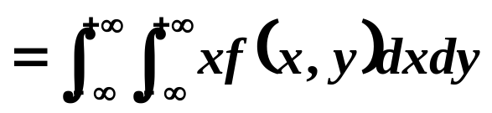
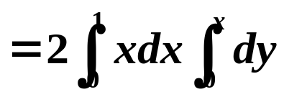
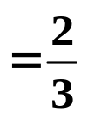
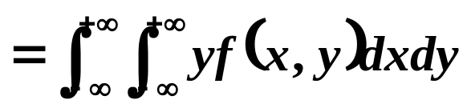
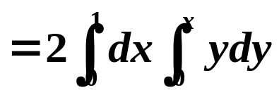
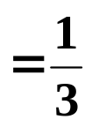








3. 二维随机变量（ , ）在区域R：
上服从均匀分布，求：
（1）数学期望
及
（2）方差
及
（3）
及
解
（1）设（X,Y）的概率密度
（2）

Slide 12










（3）

Slide 13










4. 设
的联合概率分布如下表所示, 计算
与
的相关系数,
并判断
与
是否独立?
Y X | -1 | 0 | 1
-1 | 1/8 | 1/8 | 1/8
0 | 1/8 | 0 | 1/8
1 | 1/8 | 1/8 | 1/8
解
与
不独立.

Slide 14


























解
与
不独立.

Slide 15











6. 两个随机变量(
，
), 已知
，计算
与
解

